Slide 1
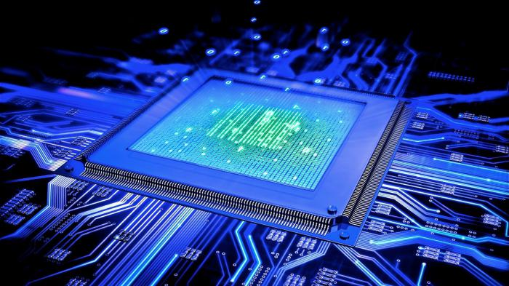
Цифровые устройства и микропроцессоры

Slide 2
Этапы развития вычислительной техники
Ручной | с 50-го тысячелетия до н.э.
Механический | с середины XVII века
Электромеханический | с 90-х годов XIX века
Электронный | с 40-х годов XX века

Slide 3
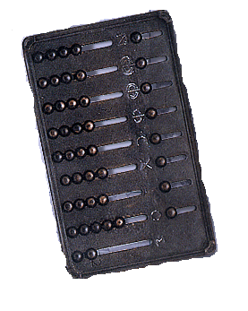
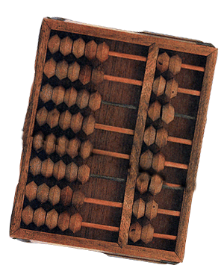
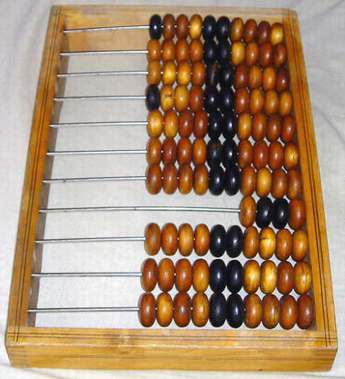
Ручной этап
Счеты - первый истинный предшественник счетных машин и компьютеров.
Первым счетным устройством, известным еще задолго до нашей эры, был абак.
Русские счеты
Китайский суан-пан
Абак

Slide 4
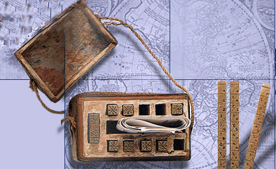
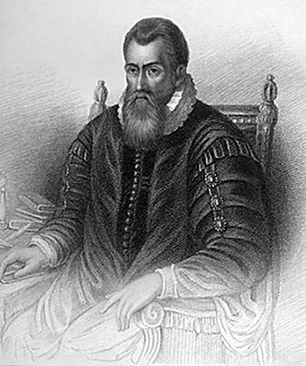
Счетное устройство Непера
Ручной этап
В начале 17 века шотландский математик Джон Непер изобрел математический набор, состоящий из брусков с нанесенными на них цифрами от 0 до 9 и кратными им числами.
Джон Непер

Slide 5
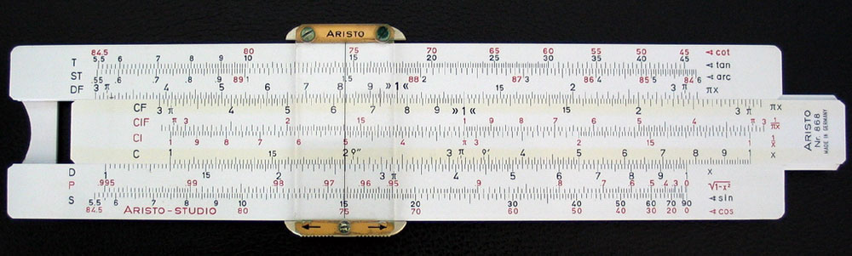
Логарифмическая линейка
Ручной этап
Изобрел: английский математик Э. Гюнтер в 1623 году.
Логарифмическая линейка — инструмент для несложных вычислений, с помощью которого операции над числами (умножение, деление, возведение в степень, извлечение корня) заменяются операциями над логарифмами этих чисел.

Slide 6
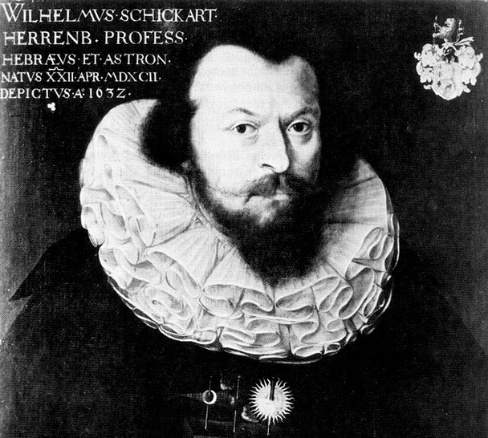
Механические счетные устройства
Механический этап
Проект одной из первых механических суммирующих машин был разработан немецким ученым Вильгельмом Шиккардом.
Эта шестиразрядная машина была построена предположительно в 1623 году. Однако это изобретение оставалось неизвестным до середины двадцатого столетия, поэтому никакого влияния на развитие вычислительной техники не оказало.
Вильгельм Шиккард

Slide 7
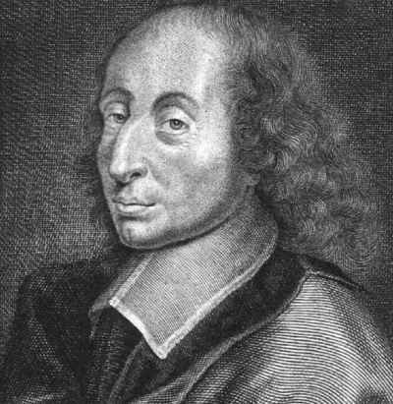
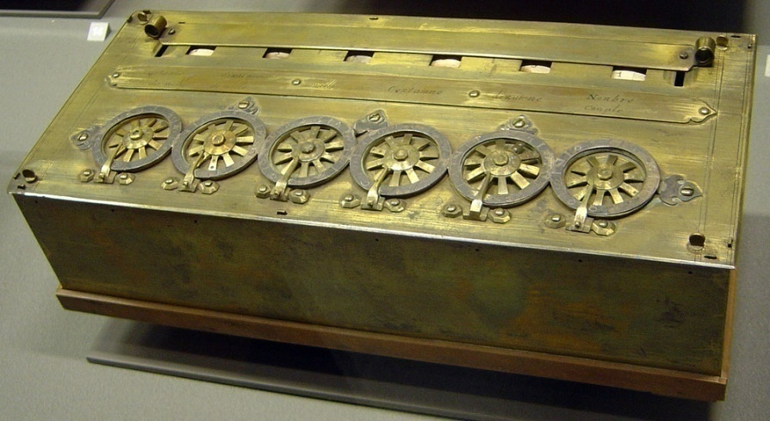
Суммирующая машина Паскаля
Механический этап
Блез
Паскаль
В 1642 году Блез Паскаль сконструировал устройство, механически выполняющее сложение чисел.
С ее помощью можно было складывать числа, вращая колесики с делениями от 0 до 9, связанные друг с другом. Были отдельные колесики для единиц, десятков, сотен.

Slide 8
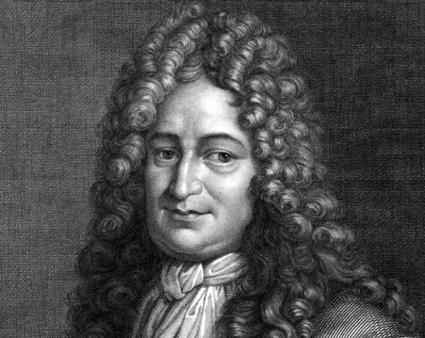
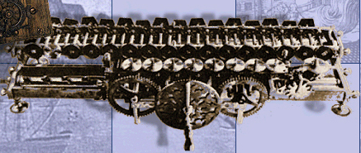
Калькулятор Лейбница
Механический этап
Готфрид Вильгельм
фон Лейбниц
В 1673 году Лейбниц изготовил механический калькулятор.
В машине Лейбница использовался принцип связанных колец суммирующей машины Паскаля, но Лейбниц ввел в нее подвижный элемент, позволивший ускорить повторение операции сложения, необходимое при перемножении чисел.

Slide 9
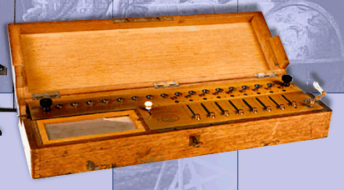
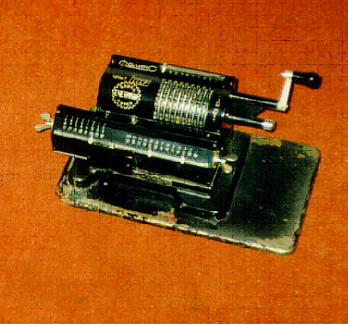
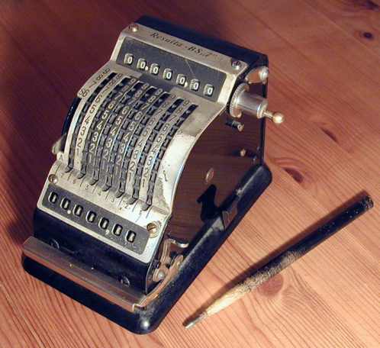
Арифмометры
Механический этап
Арифмометр (от греч. — число) — настольная вычислительная машина ручным приводом для выполнения арифметических действий сложения, вычитания, умножения и деления.
Первый арифмометр
Арифмометр «Феликс» (русская конструкция)
Арифмометр Resulta

Slide 10
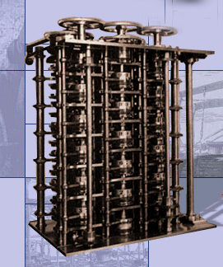
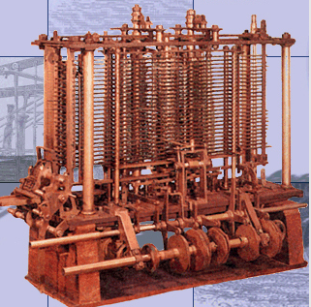
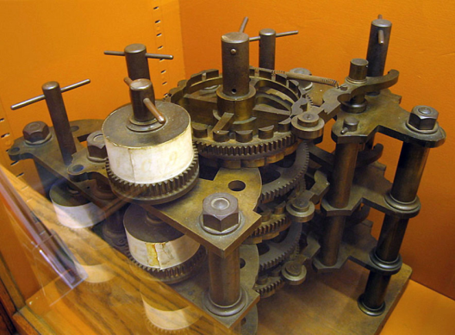
Разностная и аналитическая машины Бэббиджа
Механический этап
Разностная машина Бэббиджа — вычислительная машина британского математика Чарльза Бэббиджа, предназначенная для автоматизации вычислений путем аппроксимации функций многочленами и вычисления конечных разностей.
Аналитическая машина Беббиджа – аналитическая машина, использующая принцип программного управления.

Slide 11
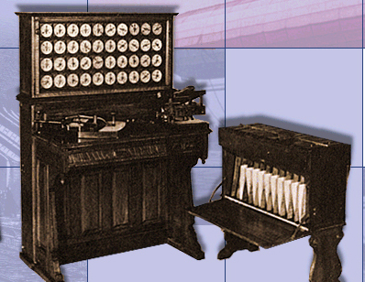
Табулятор Холлерита
Электромеханический этап
В 1880-х годах Холлерит сконструировал электромеханическую машину, которая могла считывать и сортировать статистические записи, закодированные на перфокартах.
Значение работ Г.Холлерита для развития ВТ определяется двумя факторами:
он стал основоположником нового направления в ВТ - счетно-перфорационного (счетно-аналитического);
даже после прекращения использования табуляторов основным носителем информации (ввод/вывод) для ЭВМ остается перфокарта, а в качестве периферийных используются перфокарточные устройства, предложенные Холлеритом

Slide 12
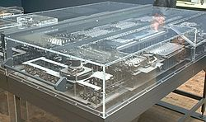
Заключительный период (40-е годы 20 в.)
Электромеханический этап
Создание целого ряда сложных релейных и релейно-механических систем с программным управлением.
Наиболее крупные проекты данного периода были выполнены:
в Германии (К. Цузе)
в США (Д. Атанасов, Г. Айкен и Д. Стиблиц).
Электромеханическая ЭВМ К.Цузе (репродукция)

Slide 13
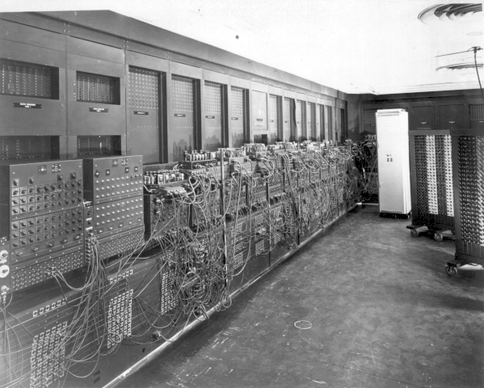
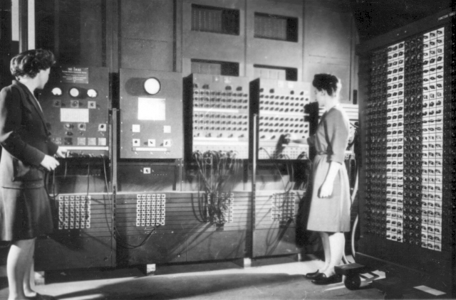
Электронный этап
ENIAC
(Electronic Discrete Variable Automatic Computer)

Slide 14
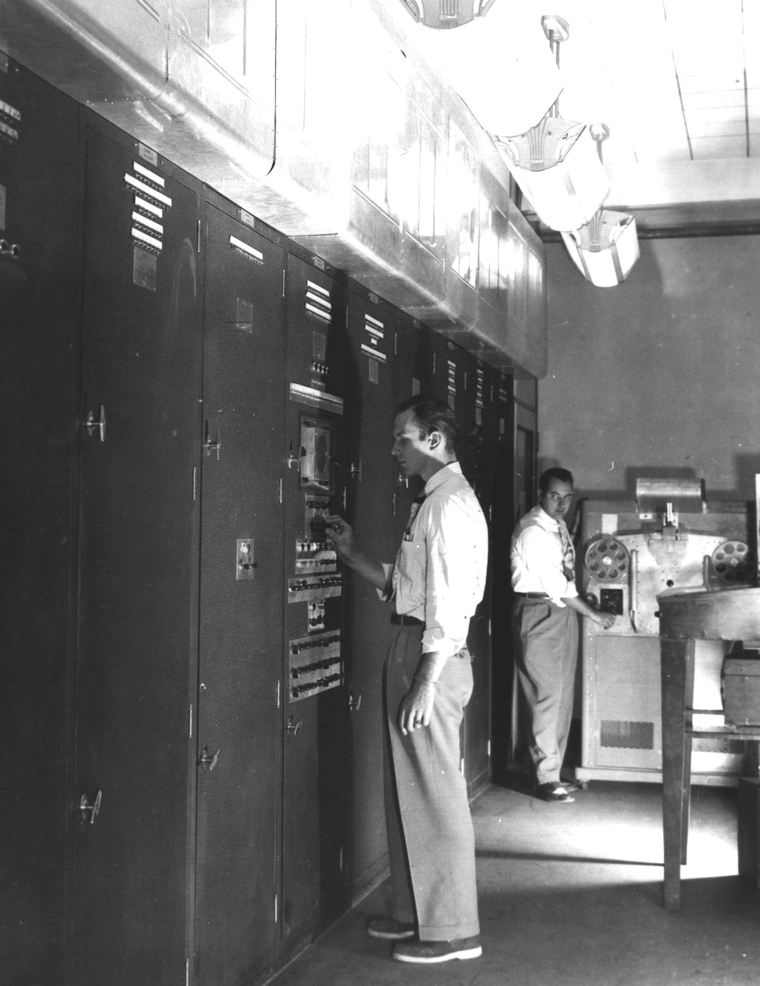
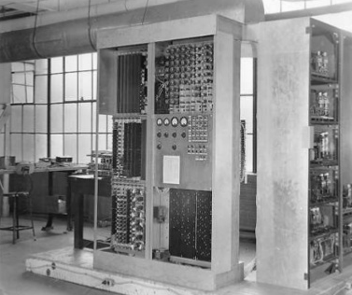
Электронный этап
EDVAC (Electronic Discrete Variable Automatic Computer)

Slide 15
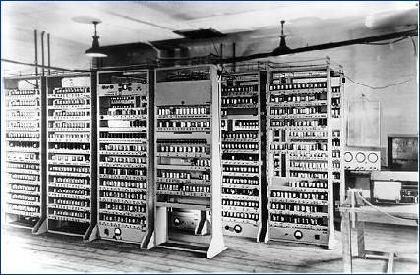
Электронный этап
EDSAC
(Electronic Delay Storage Automatic Computer)

Slide 16
Классификация вычислительных устройств
По принципу действия
По этапам создания
По назначению
По размерам и функциональным возможностям

Slide 17
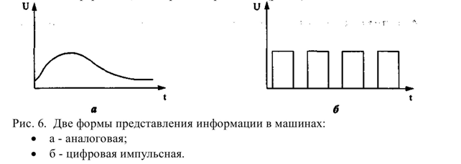
Классификация ЭВМ
По принципу действия
цифровые
аналоговые
гибридные
Цифровая импульсная форма представления информации
Аналоговая форма представления информации

Slide 18
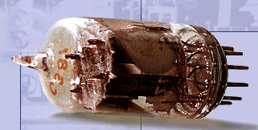
Классификация ЭВМ
По этапам создания
Первое поколение ЭВМ (1946 — 1953 гг.)
Элементная база - электронные лампы – диоды и триоды.
Электронные лампа

Slide 19
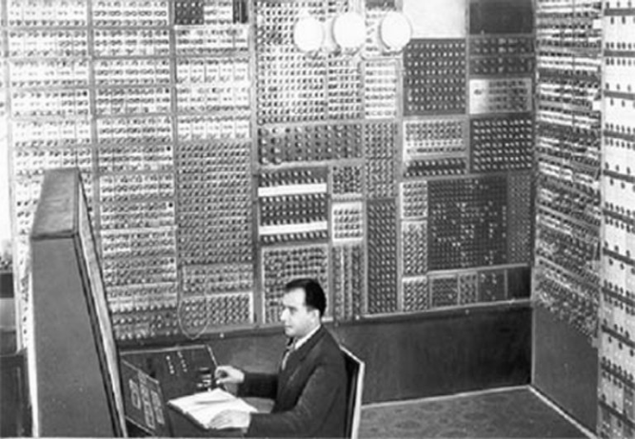
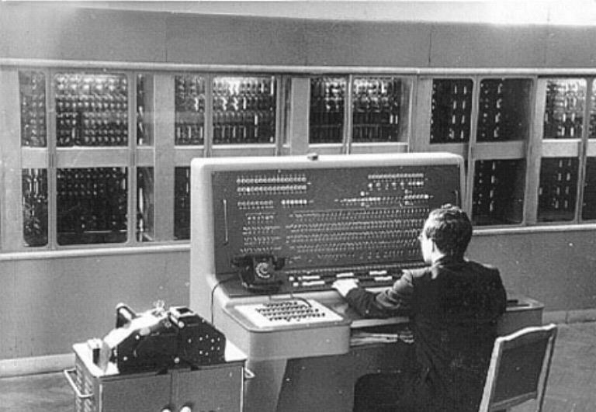
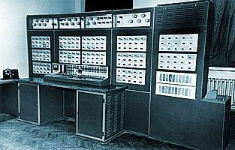
Первое поколение ЭВМ
МЭСМ-1
БЭСМ-2
Сетунь

Slide 20
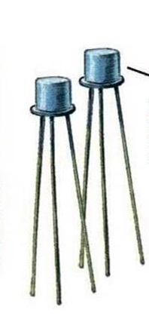
Второе поколение ЭВМ (1953 — 1959 гг.)
Элементная база - полупроводниковые приборы.
Появление полупроводниковых элементов в электронных схемах существенно увеличило емкость оперативной памяти, надежность и быстродействие ЭВМ. Уменьшились размеры, масса и потребляемая мощность.
Полупроводник

Slide 21
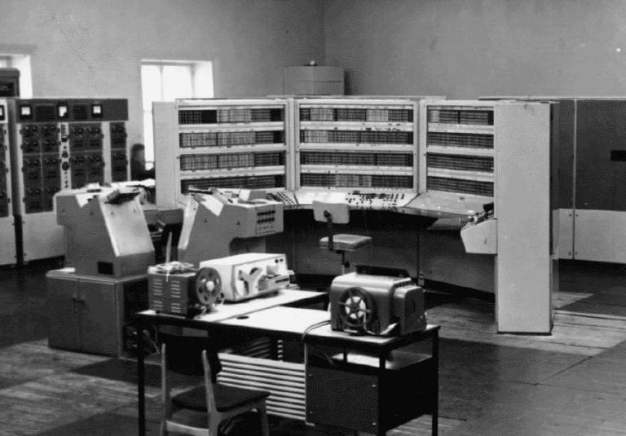
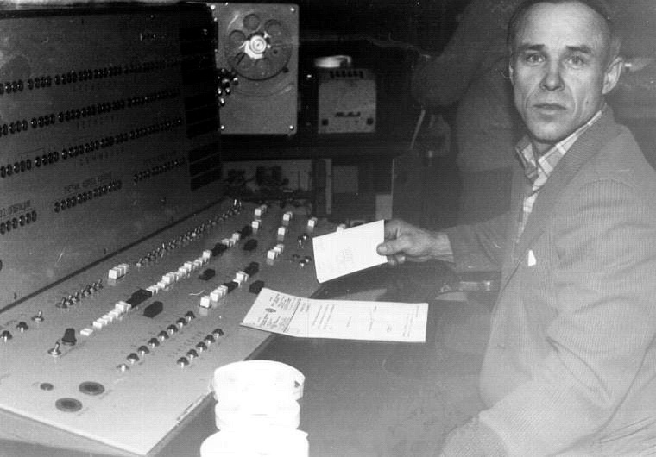
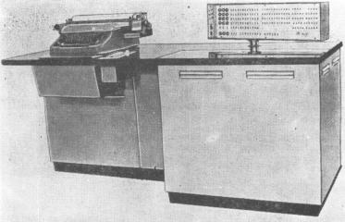
Второе поколение ЭВМ
БЭСМ-6
Минск

Slide 22

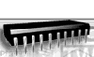
Третье поколение ЭВМ (1959 — 1970 гг.)
Элементная база ЭВМ - малые интегральные схемы (МИС).
Машины предназначались для широкого использования в различных областях науки и техники
Благодаря интегральным схемам удалось существенно улучшить технико-эксплуатационные характеристики ЭВМ.

Slide 23
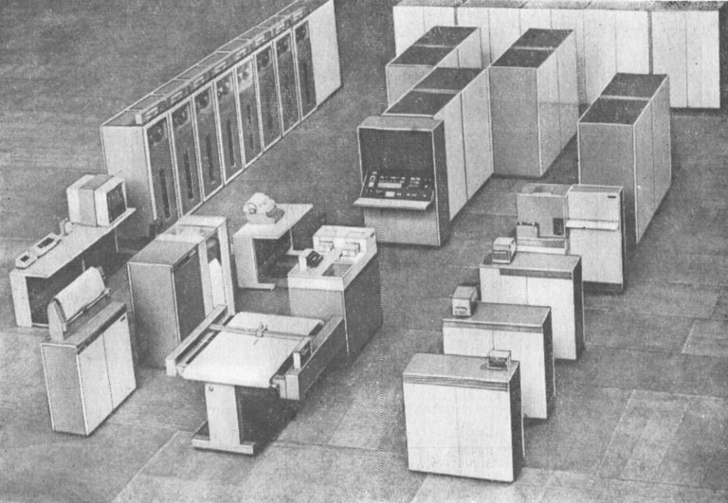
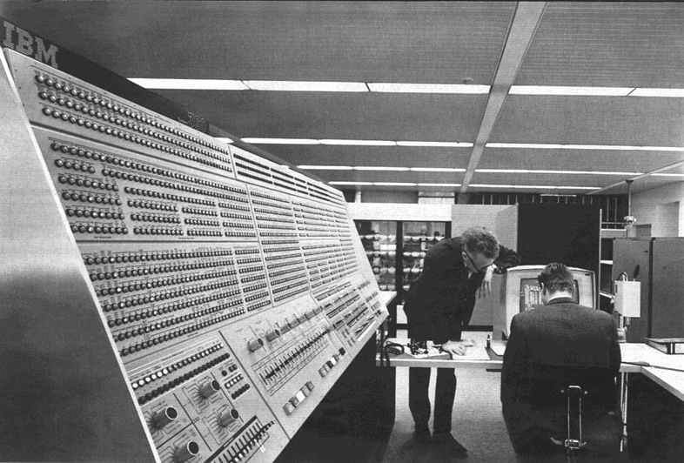
Третье поколение ЭВМ
Единая система ЭВМ (ЕС ЭВМ)
IBM-360

Slide 24
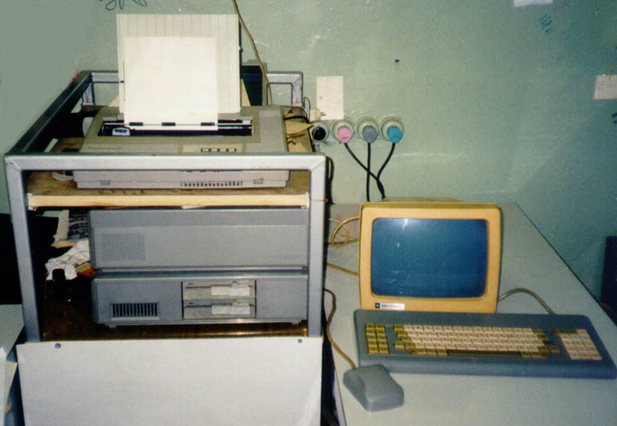
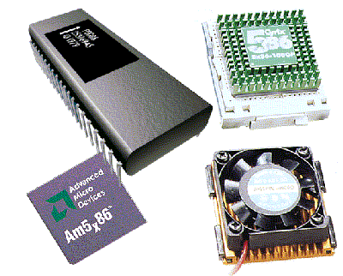
Четвертое поколение ЭВМ (1970 — 1974 гг.)
Элементная база ЭВМ - большие интегральные схемы (БИС).
Машины предназначались для резкого повышения производительности труда в науке, производстве, управлении, здравоохранении, обслуживании и быту.
Высокая степень интеграции способствует увеличению плотности компоновки электронной аппаратуры, повышению ее надежности, что ведет к увеличению быстродействия ЭВМ и снижению ее стоимости.

Slide 25
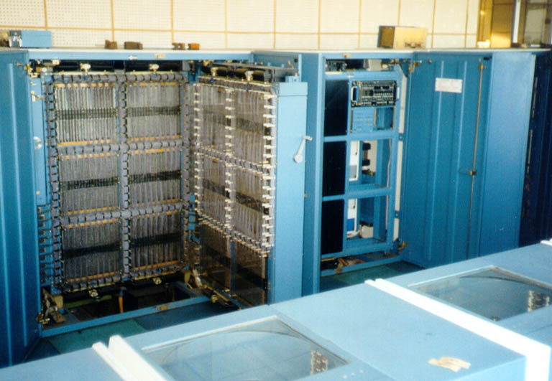
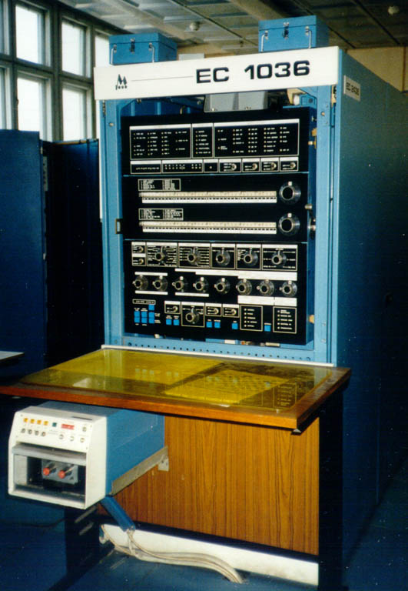
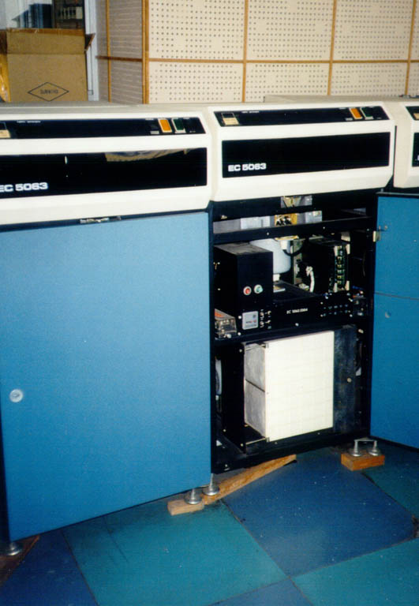
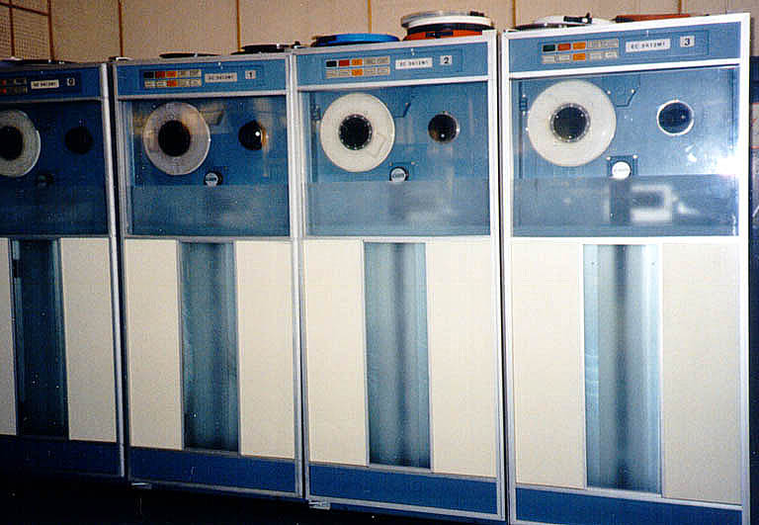
Единая система ЭВМ
Процессор
Дисковод
Пульт управления
Накопитель

Slide 26
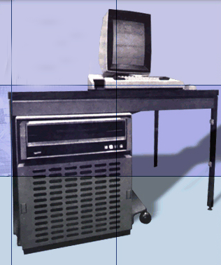
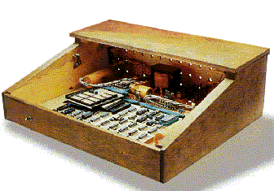
Пятое поколение ЭВМ (1974 - …гг.)
Элементная база – СБИС, оптоэлектроника
Apple 1 - один из первых персональных компьютеров (1976)
Альтаир 8800

Slide 27
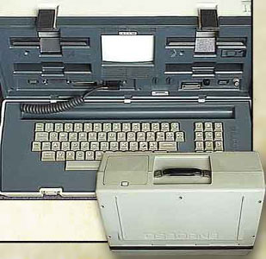
Портативные персональные компьютеры
Портативные персональные компьютеры (переносные компьютеры) — компьютеры, имеющие небольшие габаритные размеры и вес, совмещающие в себе как внутренние элементы системного блока, так и устройства ввода-вывода.
Первым портативным персональным компьютером называют Osborne-1 (1981).
Его процессор ZiLOG Z80A, 64 Кбайт оперативной памяти, клавиатура, модем, два дисковода 5,25-дюйма помещались в складном чемоданчике.
Все это весило свыше 10 кг.

Slide 28
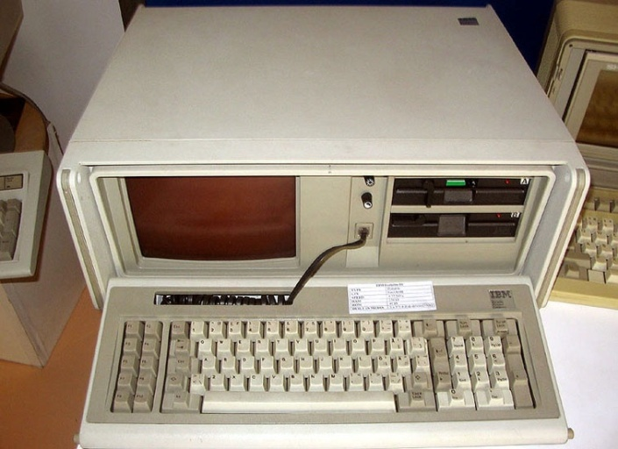
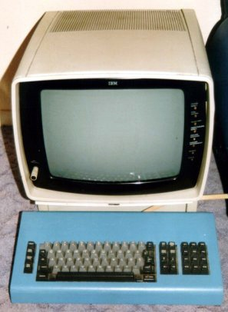
IBM PC
В 1980 году руководство IBM приняло решение о создании ПК.
При его конструировании был применен принцип открытой архитектуры: составные части были универсальными, что позволяло модернизировать компьютер по частям.

Slide 29
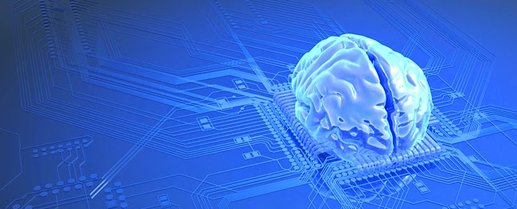
Шестое и последующие поколения
Оптоэлектронные ЭВМ с массовым параллелизмом и нейронной структурой – с распределенной сетью большого числа не сложных микропроцессоров, моделирующих архитектуру нейронных биологических систем.

Slide 30
Классификация ЭВМ
по назначению
Универсальные
Специализированные
Проблемно-ориентированные

Slide 31
Классификация ЭВМ
по размерам и функциональным возможностям
Микро-ЭВМ
Супер ЭВМ
Малые ЭВМ
(мини-ЭВМ)
Большие ЭВМ
(мэйнфреймы)

Slide 32
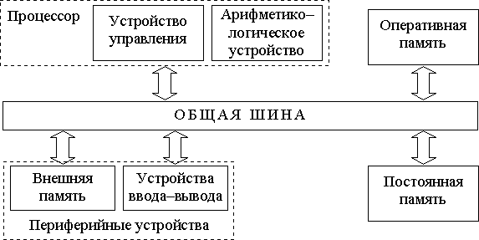
Структурная схема ЭВМ
служит для управления всех устройств ЭВМ с помощью управляющих сигналов
предназначено для выполнения предусмотренных в ЭВМ арифметических и логических операций
служит для хранения исходных данных, промежуточных и конечных результатов
предназначена для записи данных с целью последующего считывания (возможно, и на другом компьютере)
память, которая имеет относительно невысокое быстродействие по сравнению с оперативной памятью, существенно более высокую емкость

Slide 33

Цифровые устройства обработки информации

Slide 34

Цифровое устройство
– это устройство, в котором все или часть операций считывания, обработки, передачи, записи и воспроизведения информации осуществляется в цифровом виде.

Slide 35
Современные цифровые устройства:
фотоаппараты
видеокамеры
веб-камеры
системы видеонаблюдения
документ-камеры
сенсорные экраны
электронные книги
сканеры
видеопроекторы
мобильные телефоны
устройства беспроводной передачи данных

Slide 36

Фотоаппараты

Slide 37

Конструкция цифрового фотоаппарата
В основном устройство цифровой камеры повторяет конструкцию аналоговой. Главное их различие в светочувствительном элементе, на котором формируется изображение: в аналоговых фотоаппаратах это пленка, в цифровых – матрица. Свет через объектив попадает на матрицу, где формируется картинка, которая затем записывается в память.

Slide 38
Достоинства цифровых фотоаппаратов
Наглядность и оперативность. При съёмке на «цифру» вы видите результат сразу же после нажатия на кнопку спуска затвора.
Экономичность. Цена на цифровой фотоаппарат снижается до уровня цены на обычный пленочный. Необходимо учесть еще и стоимость расходных материалов (пленки, реактивов и т.д.)
Компактность. Небольшие размеры фотоаппарата являются одним из самых важных критериев для фотографа-любителя.
Независимость, надежность, удобство хранения . Нет зависимости от мастера по печати фотографий, более долгий срок хранения.

Slide 39



Способы хранения информации в фотоаппарате
Встроенная память фотоаппарата (обычно очень мала, позволяет хранить до 10 фотографий)
Флэш-память или карты памяти

Slide 40

Интерфейс с компьютером
Подавляющее большинство камер подключается к компьютеру или принтеру по интерфейсу USB (Universal Serial Bus).
Вы всегда можете извлечь память из фотоаппарата и воспользоваться внешним устройством для чтения флэш-карт – так называемым карт-ридером.

Slide 41

Сферы применения фотоаппаратов
Широко используются в полиграфии, научных исследованиях, медицине, геологии, криминалистике.
В этих и многих других отраслях довольно часто возникает необходимость получения снимков практически мгновенно с последующей обработкой и пересылкой их на большие расстояния через сеть Интернет.

Slide 42


Видеокамеры

Slide 43


Видеокамеры – устройства для создания подвижных изображений и дальнейшей обработки их с помощью компьютерных программ
Цифровая видеокамера – это устройство, в котором в цифровой форме происходит как формирование видеоизображения, так и его дальнейшая передача.

Slide 44



Веб-камеры

Slide 45

Веб-камеры – цифровые камеры, способные в реальном времени фиксировать изображения, которые затем передаются по сети Интернет или по другому видеоприложению.
Веб-камера используется как устройство для организации видеосьемки, видеоконференций или видеонаблюдения и передачи видеоизображения по сети Интернет. Для работы веб-камеры в сети не требуется специальных устройств.

Slide 46



Применение веб-камер
Основное назначение «комнатных» веб-камер заключается в использовании их для видеосвязи между компьютерами через Интернет.

Slide 47


Применение веб-камер
Широкое применение веб-камеры нашли в «беби-ситинге» - они отлично справляются с ролью видеонянь, передавая изображение предоставленного самому себе ребенка.

Slide 48



Применение веб-камер
«Уличные» антивандальные
веб-камеры выполняют роль охранных видеонаблюдателей.

Slide 49

Пример применения веб-камеры
Подводная веб-камера, установленная в аквариуме, передаёт изображение в Интернет
Эта подводная веб-камера установлена в одном из аквариумов знаменитого зоологического парка Monterey Bay Aquarium в Калифорнии. Формат вещания: "живое" видео. Экспозиция называется Kelp Forest.

Slide 50

Пример применения веб-камеры
Веб-камера установлена в 25000-литровом аквариуме с морской водой. В аквариуме вокруг кораллового рифа плавают красивейшие тропические рыбы. Картинка обновляется ежесекундно. Аквариум находится в торговом центре. Ночью освещение отключается, поэтому веб-камеру надо смотреть днем.

Slide 51

Пример применения веб-камеры
Веб-камера установлена на спутнике и ведёт наблюдение за состоянием Солнца.

Slide 52



Системы видеонаблюдения
видеонаблюдение
системы контроля
системы учёта рабочего времени
охранно-пожарная сигнализация
парковочные системы

Slide 53



Использование систем видеонаблюдения в милиции

Slide 54



Наблюдение за порядком на дорогах

Slide 55



Система видеонаблюдения в зоопарке

Slide 56


Система видеонаблюдения в детском саду
Система видеонаблюдения помогает при уборке урожая

Slide 57


Система видеонаблюдения в сельском хозяйстве

Slide 58

Документ-камеры
Документ-камера – специальная видеокамера.
Её используют, когда необходимо показать что-то маленькое, что существует в одном экземпляре (книги, картинки, изображения с микроскопа). Подключается к телевизору, проектору, компьютеру.

Slide 59


Применение документ-камер в учебном процессе
Изображение, полученное с помощью документ-камеры, может быть размещено в компьютере, показано на экране телевизора, спроецировано на экран с помощью мультимедийного проектора, передано по сети Интернет. Документ-камеры все чаще применяются учебном процессе, значительно упрощая работу с аудиторией.

Slide 60



Сенсорный экран – устройство ввода-вывода информации, представляющий собой экран, реагирующий на прикосновение к нему

Slide 61


Иногда для касания участков экрана применяется специальный указатель – стилус, который не повреждает экран.
В настоящее время все чаще используется сенсорные экраны, которые реагируют на прикосновение пальцами рук человека.

Slide 62


Сенсорными экранами могут быть оборудованы телевизоры, компьютерные мониторы и другие экранные приспособления.

Slide 63




Сенсорные экраны могут быть установлены в платёжных терминалах (например, в информационных киосках и банкоматах) в оборудовании для автоматизации торговли, в карманных компьютерах, в операторских панелях в промышленности и в электронных книгах.

Slide 64


Электронная книга
Электронная книга - это версия книги в электронном (цифровом) виде. Данное понятие применяется как для литературных, научных и других произведений, представленных в цифровом формате, так и в отношении устройств, используемых для их прочтения.

Slide 65



Сканеры
Сканер – это специальное устройство, предназначенное для быстрого считывания текстовой и графической информации в компьютер.

Slide 66

Принцип действия сканера
Изображение оригинала через оптичес­кую систему построчно подается на светочувствительный элемент. Далее сигнал преобразуется в цифровую форму и представляется в виде графического файла.
Сканеры находят широкое применение в издательской деятельности, системах проектирования, анимации. Эти устройства незаменимы при создании презентаций, докладов, рекламных материалов высокого качества.

Slide 67

Виды сканеров
Ручной сканер.
Планшетный сканер
Барабанный сканер
Проекционный сканер.

Slide 68



Ручной сканер
Ручной сканер прост в обращении, однако требует опре­деленных умений работы. Пользователь проводит сканером по ориги­налу, «снимая» с него изображение. Поскольку ширина захвата изобра­жения у ручных сканеров обычно меньше ширины листа, эта операция проводится несколько раз. Затем с помощью соответствующего про­граммного обеспечения изображение отдельных полос «склеивается» на экране дисплея.

Slide 69

Планшетный сканер
В планшетных сканерах оригинал помещается под крышку и сканируется Планшетные сканеры напоминают копиро­вальные аппараты типа «ксерокс».
Сканер может работать либо в черно-белом режиме, например, для ввода текста, либо в цветном режиме.

Slide 70

Барабанный сканер
Барабанные сканеры обеспечивают очень высокое качество сканирования. Изобразительный материал (слайды, негативы, фотографии и т.д.) закрепляется на стеклянной сферической поверхности, барабан разгоняется, и при достижении постоянной скорости включается светочувствительный элемент, производящий считывание информации. Электронная информация записывается строка за строкой при каждом новом обороте барабана.

Slide 71


Проекционный сканер
Проекционные сканеры напоминают фотоувеличитель и работают почти так же, как фотографическая камера.
Оригинал располагается на подставке под сканирующей головкой изображением вверх. Сканирующая головка (камера) закрепляется на вертикальном штативе на некоторой высоте. В зависимости от конструктивных особенностей сканера камера может перемещаться по стойке или по вертикальным направляющим.

Slide 72




Мультимедиа-проекторы (видеопроекторы) предназначены для воспроизведения на большом экране информации, получаемой от различных устройств: компьютеров, DVD-проигрывателей, видеокамер.
В офисах, конференц-залах и учебных заведениях видеопроектор незаменим для показа презентаций, изображений и видео для большой аудитории, в барах и ресторанах – для трансляции матчей и видеороликов.
Проекторы являются отличным решением для домашнего кинотеатра, ведь купить видеопроектор будет дешевле, чем большую плазменную панель, а изображение будет отличного качества и даже большего размера.

Slide 73




Устройства беспроводной передачи данных
мобильные телефоны
пластиковые карточки
пейджеры
…..

